Slide 1
第6章 文件系统

Slide 2
在计算机中，数据都是以文件的形式保存下来.
用户需要创建文件、保存文件、访问文件和维护文件内容等。
操作系统提供了文件管理系统来帮助用户完成这些管理工作。
  文件管理系统最基本功能：提供按名访问的服务。

Slide 3
6.1 文件和文件系统 -6.1.1 术语
域、字段、数据项
  是基本数据单元。有长度和数据类型。
  域可以有多个子域组成，如：出生年月日
记录
  记录是一组相关域的集合，用于描述一个对象在某方面的属性。关键字是能唯一标识一个记录的域。
文件
  文件是具有文件名的一组相关记录的集合，有访问控制。
文件操作：创建、删除、打开、关闭、读/写
文件系统为文件维护了一系列属性，如：
  文件类型、文件长度、访问权限、创建时间、物理存放位置

Slide 4
6.1.2 文件管理系统
文件管理系统是用户或应用程序访问文件的唯一方式，使得用户或程序员不需要为每个应用程序开发专用的软件去访问管理文件。
假定有两个硬盘，共分为4个卷。
访问形式：D：\.... (设备独立性)
提供
访问
方法
能够
访问
到
记录
指明
具体
的
物理
设备
指明
在该
设备
上的
存储
地址
、
内存地址
指明
具体
的
驱动
方式
D:\...

Slide 5
2.文件管理 功能
主存缓冲区中的物理块
辅存(磁盘)中的物理块
记录
文件结构
目录管理
访问方法
组块
磁盘调度
用户命令
程序命令
操作，
文件名
文件操作函数
空闲空间管理
用户访问控制

Slide 6
主存缓冲区中的物理块
辅存(磁盘)中的物理块
记录
文件结构
目录管理
访问方法
组块
磁盘调度
用户命令
程序命令
操作，
文件名
文件操作函数
空闲空间管理
用户访问控制

Slide 7
主存缓冲区中的物理块
辅存(磁盘)中的物理块
记录
文件结构
目录管理
访问方法
组块
磁盘调度
用户命令
程序命令
操作，
文件名
文件操作函数
空闲空间管理
用户访问控制

Slide 8
主存缓冲区中的物理块
辅存(磁盘)中的物理块
记录
文件结构
目录管理
访问方法
组块
磁盘调度
用户命令
程序命令
操作，
文件名
文件操作函数
空闲空间管理
用户访问控制

Slide 9
主存缓冲区中的物理块
辅存(磁盘)中的物理块
记录
文件结构
目录管理
访问方法
组块
磁盘调度
用户命令
程序命令
操作，
文件名
文件操作函数
空闲空间管理
用户访问控制

Slide 10
主存缓冲区中的物理块
辅存(磁盘)中的物理块
记录
文件结构
目录管理
访问方法
组块
磁盘调度
用户命令
程序命令
操作，
文件名
文件操作函数
空闲空间管理
用户访问控制

Slide 11
主存缓冲区中的物理块
辅存(磁盘)中的物理块
记录
文件结构
目录管理
访问方法
组块
磁盘调度
用户命令
程序命令
操作，
文件名
文件操作函数
空闲空间管理
用户访问控制

Slide 12
2.文件管理功能
主存缓冲区中的物理块
主存缓冲区中的物理块
辅存(磁盘)中的物理块
辅存(磁盘)中的物理块
记录
记录
文件结构
文件结构
目录管理
目录管理
磁盘调度
访问方法
组块
磁盘调度
组块
用户命令
程序命令
用户命令
程序命令
空闲空间管理
操作，
文件名
文件操作函数
空闲空间管理
用户访问控制
按名访问
用户访问控制
文件管理
设备管理

Slide 13
主存缓冲区中的物理块
辅存(磁盘)中的物理块
记录
文件结构
目录管理
访问方法
组块
磁盘调度
用户命令
程序命令
操作，
文件名
文件操作函数
空闲空间管理
用户访问控制
本章接下来的内容：
  文件的逻辑结构和访问方法
  文件目录
  文件的物理组织和分配方式
  二级存储空闲空间的管理。

Slide 14
一个文件存在两种结构：
  文件的逻辑结构，又称为文件的逻辑组织。
  用户看到的文件的组织形式，也即记录构成一个文件的方法。
  文件的物理结构， 又称为文件的存储结构。
  是指文件在外存上的存储组织形式。

Slide 15
6.2 文件的逻辑结构
分为两大类：
  有结构文件，有结构的记录文件。
  无结构文件，无结构的字符流式文件。
无结构文件
  大量的源程序、 可执行文件、 库函数等， 所采用的就是无结构的文件形式，即流式文件。 其长度以字节为单位。对流式文件的访问，则是采用读写指针来指出下一个要访问的字符。可以把流式文件看作是记录式文件的一个特例。
  在UNIX系统中，所有的文件都被看作是流式文件；即使是有结构文件，也被视为流式文件；系统不对文件进行格式处理。

Slide 16
6.2 文件的逻辑结构
分为两大类：
  有结构文件，有结构的记录文件。
  无结构文件，无结构的字符流式文件。
记录文件的逻辑结构：
  顺序文件
  索引顺序文件
  索引文件

Slide 17
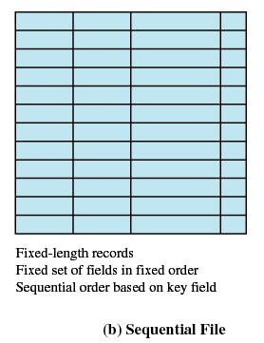
6.2.1 顺序文件
顺序文件是最常用的文件组织形式。
定长记录、记录中域的数目及每个域的位置、长度均固定，所以只需保存域值即可。
记录按关键字顺序存储。
特点：
  优点：批量存取效率高。顺序文件可以很容易的存储在磁盘磁带中。
  缺点：随机存取效率低，查找和修改特定记录困难，为了匹配关键字域，需要搜索文件。
  增加一个记录困难。
由固定长度的记录组成
按固定顺序的固定的域集合
基于关键字域的顺序排序

Slide 18
两种处理方法:
  常用的处理方法：把新记录放在一个单独的堆文件中(称为日志或事务文件)，通过周期性的执行一个成批更新，把日志文件合并到主文件，并按关键字顺序产生一个新文件。
  把顺序文件组织成链表形式。每个物理块保存一条或多条记录。磁盘中的每块包含下一个块的指针。新记录的插入仅涉及到指针操作。

Slide 19
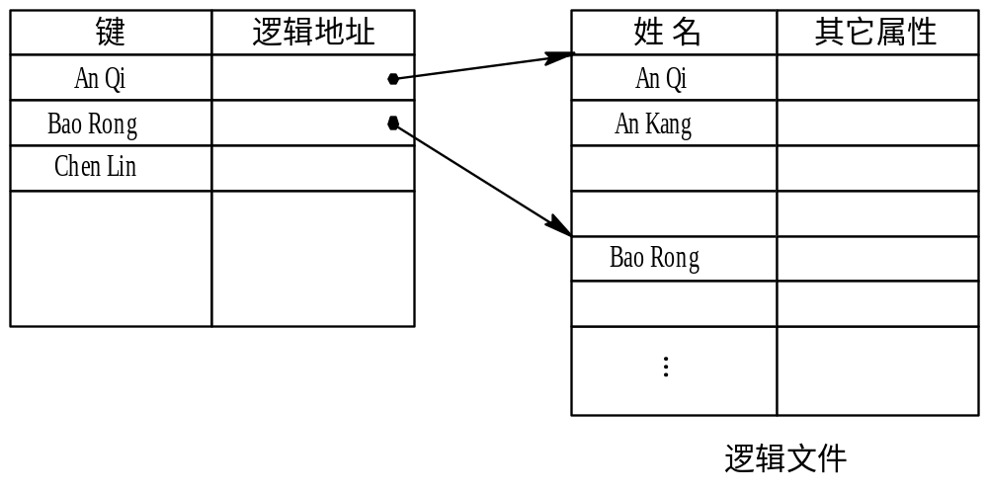
6.2.2 索引顺序文件
顺序结构文件不适合随机访问。
为了快速定位，将顺序文件中的记录分为若干个组，为每个组的第一个记录建立一个索引项，包含该记录的键值和指向该记录的指针。

Slide 20
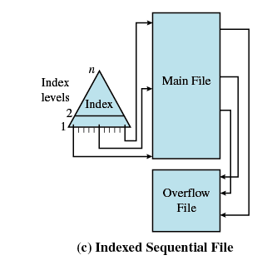
索引顺序结构
主文件
索引表
溢出文件
记录按关键字域顺序组织。
由关键字和指向主文件的指针组成。
作用类似于顺序文件中的日志文件。
能够实现快速查找。
  首先在索引表中查找关键域值等于目标关键域值或者位于目标关键域值之前且最大的索引。
  然后在该索引项指针所指的主文件位置处继续顺序搜索。

Slide 21
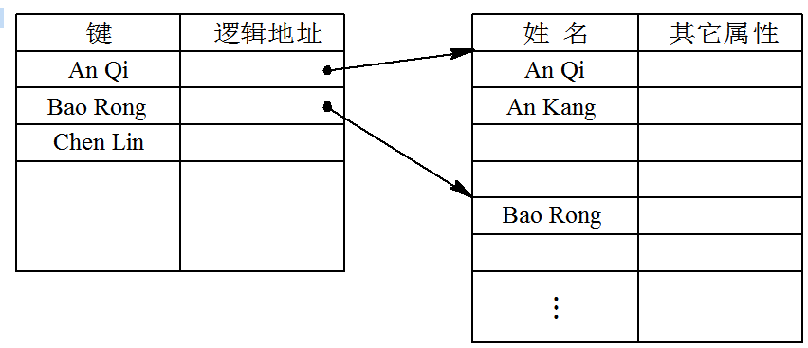
举例对比顺序文件和索引顺序文件
一个文件包含100万条记录，欲查找某条记录
  顺序结构：平均需要访问50万次记录。
  索引顺序结构：
    采用一级索引，每1000条记录为一组，对应索引表中的一项。
    索引表有1000项，平均需访问500次；在主文件中指定小组中平均需访问500次；综合考虑，搜索开销减少到1000次。
索引顺序文件减少了访问单条记录的时间，同时保留了文件的顺序特性，也便于批量处理。

Slide 22
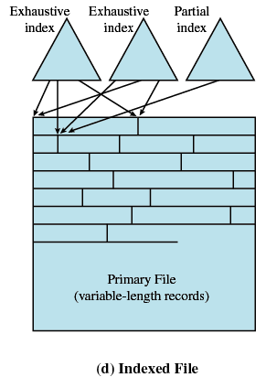
6.2.3 索引文件
索引顺序文件的一个使用限制：基于关键字。
当需要根据其他属性而不是关键字搜索某条记录时？
  采用多索引的结构。
完全
索引
完全
索引
采用多索引结构，为每种可能成为搜索条件的域建立一个索引。
主文件中对记录的存放位置不再限制。
完全索引
  包含主文件中每条记录的索引项。
部分索引
  只包含那些有感兴趣的记录的索引项。如变长记录并不包含所有的域。
部分
索引

Slide 23
索引文件的特点
优点：
  查找速度快，更加灵活，可以处理变长记录。
缺点：
  增加一个索引，提高存储成本。
索引文件应用场合
  对信息的及时性要求比较严格，很少对所有数据进行处理的场合。

Slide 24
6.3 外存分配方式
考虑两个问题：
  如何管理存储空间？ ——空闲空间的管理问题
  如何分配，连续or离散? ——文件分配方式问题
外存分配是以块为单位的，文件是由很多块组成的。
常见的外存分配方式有：
  连续分配，顺序结构
  链接分配，链接结构
  索引分配，索引结构
外存的分配方式决定了文件的物理结构。

Slide 25

6.3.1 文件分配——1. 连续分配
连续分配：分配一组相邻的物理块，并将文件信息按逻辑顺序依次存放在这些物理块中。
文件目录项记录分配的起始物理块及文件长度。
这样所形成的文件物理结构称为顺序结构。
优点：适合存放顺序逻辑文件，读取速度快，磁头移动距离最少。也支持文件的随机存取。
缺点：有外部碎片，空间利用率低。分配时需事先知道文件长度，不利于文件的动态增长。
为了提高空间利用率，常采用紧凑技术。

Slide 26
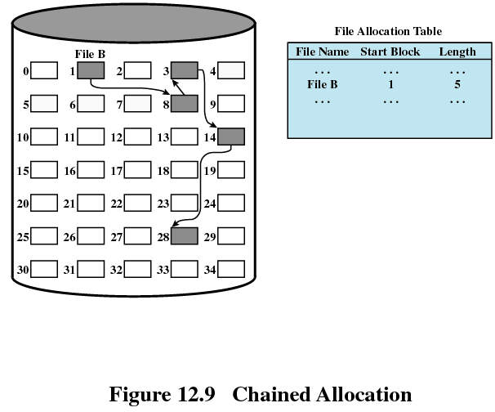
2. 链式分配
属于离散分配方式，通过链接指针，将属于一个文件的多个离散的盘块链接成一个链表。
相应的物理结构称为链接结构。
优点：
  没有外部碎片，外存空间利用率高。
  支持文件的动态增长。
缺点：
  只适合顺序访问，不支持随机存取。
  不方便一次性读取文件的多个块。——经过合并

Slide 27
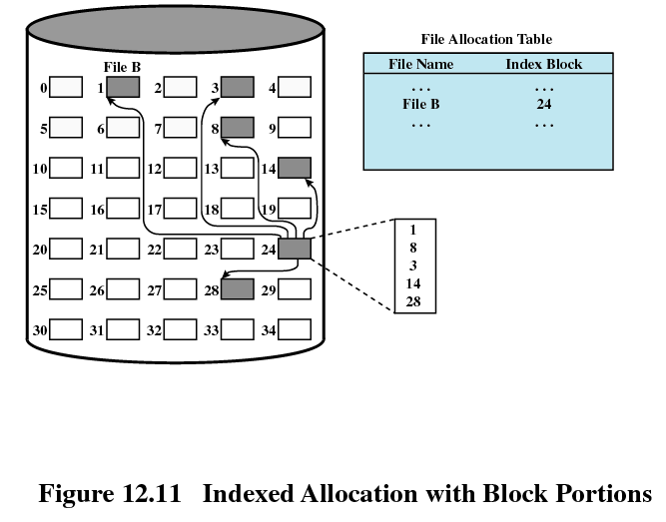
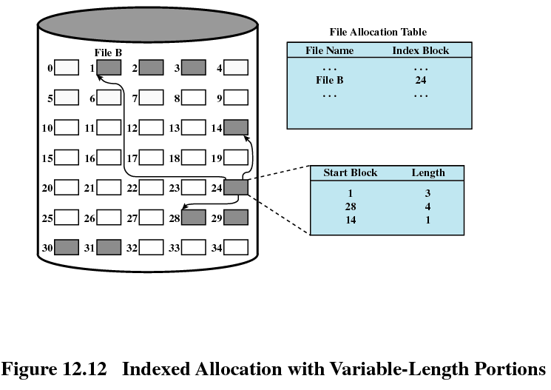
3. 索引分配
离散分配。在存放文件的同时，为每个文件建立一个索引表，用来登记分配给该文件的所有物理块号，并在文件目录项的地址字段中填上指向该索引表的指针。
相应的物理结构成为索引结构。
优点：可以直接存取随机访问。
缺点：可能要花费较多的外存空间(索引表)。

Slide 28
6.4 文件存储空间的管理
为了给文件分配空间，必须知道磁盘哪些块是可用的。——磁盘分配表 ，DAT
常用的存储空间管理方法：
  位图
  链式空闲区
  索引
  成组链接法

Slide 29
1. 位图
用一位表示外存空间中一个块的使用情况，如：0表示该块空闲，1表示该块已分配。
右图所示的位图为
  00111000011111000011111111111011000
存储空间分配时，顺序扫描位示图，从中找出一个或一组值为0的二进制位，将对应的块分配出去，并将这些位置1。
回收时，找到对应的位，将其清0。

Slide 30
特点：
  适用方便，简单易行。
  但分配时需进行穷尽搜索扫描。当剩下的空闲块较少时，分配速度低。
  占用额外的空间存放位图。
解决办法：
  可以将位表划分成几个逻辑子区，使用汇总表记录每个子区空闲块的数目及连续空闲块的最大数目，以便分配时，有目的性的搜索。

Slide 31
2. 链式空闲区
将所有空闲区通过指针链接成一个链表。每个分区的大小记录在分区的第一个空闲块上。
分配盘区的方法与内存的动态分区类似。
优点：相对于位示图不占用额外的空间。
缺点：但删除和分配非常耗时。
  例如，每次分配，从空闲区取下一个空闲块时，首先要将该分区的大小从该块中读取出来。

Slide 32
3. 索引
系统为文件存储空间建立一张空闲表，其中的每个表项对应于一个空闲区，并登记有该空闲区的起始块号和块数等信息。
在进行存储空间的分配时，同样可以采用首次适应、最佳适应等算法；回收时，同样要进行空闲区的合并。
优点：
  空闲区的分配和回收比较容易
缺点：
  空闲盘块表需要占用大量的存储空间。
序号 | 第一空闲盘块号 | 空闲盘块数
1 | 2 | 4
2 | 9 | 3
3 | 15 | 5
4 | — | —

Slide 33
4.成组链接法（自学）
成组链接法是UNIX系统采用的空闲盘块管理方式。
具体做法：
文件
资源表
  把所有空闲盘块按固定大小(每组100块)分成若干组。
  ——如何知道每组空闲盘块情况？
  每组的盘块数和该组所有的盘块号记入上一组的最后一个盘块中。第一组的空闲盘块情况记入超级块的空闲盘块号栈(文件资源表)中。
第一组
第二组
第三组
…
最后组
第二组各块
的块号、总块数
第三组各块
的块号、总块数
最后一组各块
的块号、总块数

Slide 34
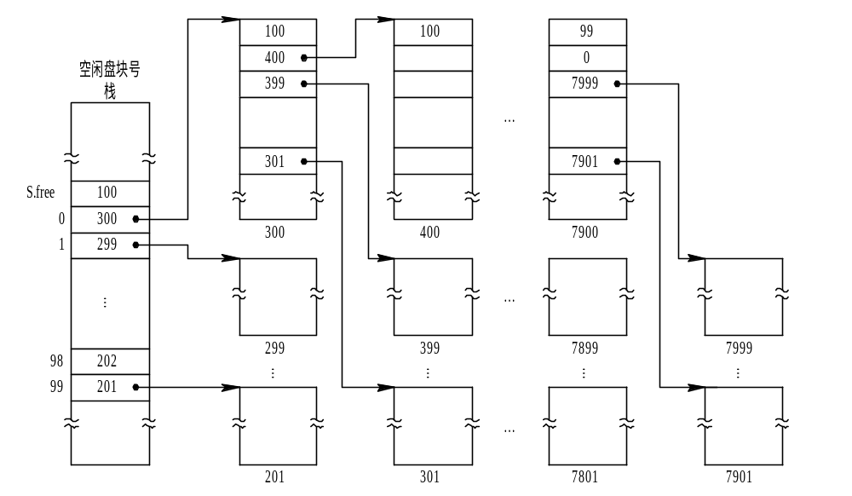
1). 空闲盘块的组织

Slide 35
2). 空闲盘块的分配
系统要为文件分配所需的盘块时，首先分配第一组的空闲块。根据超级块中第一组的情况，将空闲盘块栈栈顶的盘块分配出去，同时修改超级块中的空闲盘块数。
若第一组不够分配的，且栈底下一个单元的盘块号不是结束标记0时，第一组不够分配的由第二组来补充。当第一组只剩一块时，先将该块的内容读入超级块中，再将该块分配出去。然后根据超级块中新的一组的情况继续实施分配。
当栈底下一个单元的盘块号为结束标志0，表示磁盘已无空闲盘块可分配。

Slide 36
3). 空闲盘块的回收
回收时，若第一组不满100块，则只需将回收块的块号填入超级块的空闲盘块栈顶，修改其中的空闲块数即可。
若回收过程中，第一组达到100块，正要回收的盘块应为新的一组的最后一块。所以首先将超级块的第一组的情况写入回收块，然后将回收块块号记入超级块，并修改超级块中盘块数，说明又增加了新的一组。

Slide 37
值得注意的是，超级块中的空闲盘块栈是临界资源，对该栈的操作必须互斥的进行。
因此，系统为空闲盘块栈设置了一把锁，并通过上锁和解锁来实现对空闲盘块栈的互斥操作。
优点：
  成组链接法除了第一组空闲盘块外，其余空闲盘块的登记不占额外的存储空间。
  而超级块在安装磁盘时拷入内存，因此空间的分配和回收在内存中进行，效率高。

Slide 38
6.5 目录管理
对目录管理的要求如下：
  实现“按名存取”。
    是目录管理的最基本的功能，也是文件系统为用户提供的最基本的服务。
  提高对目录的检索速度。
  文件共享。
  允许文件重名。

Slide 39
6.5.1 内容
为了能对文件进行正确的存取，为文件设置用于描述和控制文件的数据结构，称之为“文件控制块”。
文件与文件控制块一一对应，并分别存放。
将文件控制块的有序集合称作目录，而其中的每个文件控制块就是通常所说的文件的目录项。
目录通常也是以文件的方式存放在外存上，因此称为目录文件。
目录包含的文件信息：
  属性、用户
  位置：提供从文件名到文件的映射。

Slide 40
文件目录的信息单元
 | 基本信息
文件名 | 有创建者(用户或程序)选择的名字，在同一个目录中必须是唯一的。
文件类型 | 例如文本文件、二进制文件、加载模块等。
文件组织 | 供支持不同组织的系统使用。
 | 地址信息
卷 | 指出存储文件的设备
起始地址 | 文件在辅存中的起始物理地址(例如在磁盘上的柱面、磁道和块号)。
使用大小 | 文件的当前大小、单位为字节、字或块。

Slide 41
 | 访问控制信息
所有者 | 被指定为控制该文件的用户。所有者可以授权或拒绝其他用户的访问，并可以改变给与他们的权限。
访问信息 | 这个单元最简单的形式包括每个授权用户的用户名和口令。
许可的行为 | 控制读、写、执行以及在网上传送。
 | 使用信息
数据创建 | 当文件第一次放置在目录中时
创建者身份 | 通常是当前所有者，但并不一定必须是当前所有者。
最后一次读访问的日期 | 最后一次读记录的日期。
最后一次修改的日期 | 最后一次修改、插入或删除的日期
当前使用 | 有关当前文件活动的信息，如打开文件的进程、是否被一个进程锁定、文件是否在主存中被修改但没有在磁盘中修改等。

Slide 42
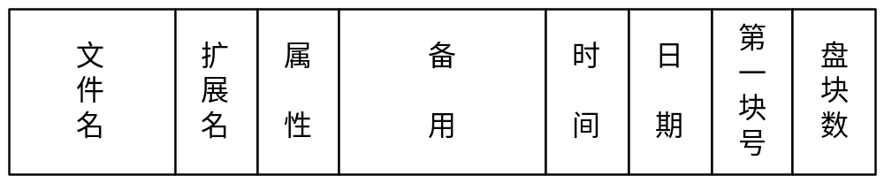
图 6-13 MS-DOS的文件控制块
在保存这些文件控制信息时，
  有部分信息可以保存在文件的头记录中，目的是减少目录容量，提高访问速度。
  但如文件名、地址、大小、组织形式等必须包含在目录中。

Slide 43
6.5.2 结构
对目录文件的操作：
  搜索：用户或应用程序访问文件时，必须搜索目录，找到该文件的对应目录项。
  创建文件：当创建一个新文件时，必须在目录中增加一个目录项。
  删除文件：当删除一个文件时，必须在目录中删除相应的目录项。
  显示目录：可能会请求目录的全部或部分内容。
  修改目录：文件某些描述信息，如文件属性发生变化时需要修改。

Slide 44
目录结构是指文件目录的组织方式。它将直接关系到文件的存取速度及文件的共享性与安全性。
常用的文件目录结构有：
  单级目录
  两级目录
  多级目录。

Slide 45
1. 单级目录
整个文件系统中只建立一张目录表，每个文件占其中一个表项。
特点：不允许文件重名、查找速度慢。
每当要建立一个新文件时，必须先检索所有的目录项，以保证新文件名在目录中是唯一的。然后再从目录表中找出一个空白目录项，填入新文件的文件名和其他说明信息。
删除文件时，先从目录中找到该文件的目录项，然后根据其中的物理地址回收外存空间，并清除该目录项。

Slide 46
单级目录的优点：
  简单。
  且能实现目录管理的基本功能——按名存取。
缺点：
  查找速度慢 ；
  不允许重名 ；
  不便于实现文件共享。

Slide 47
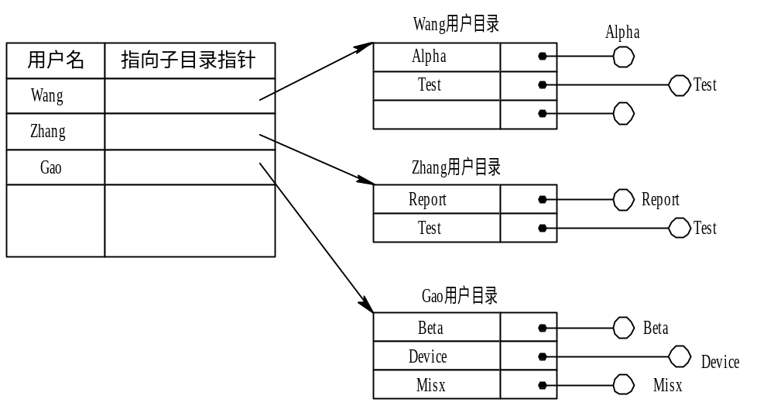
2. 两级目录
两级目录是指：
  用户目录：系统为每个用户建立一个单独的用户文件目录，将该用户所有文件的文件控制块登记其中。
  主目录：系统中还建立一个主目录，它的目录项对应于一个用户，包含该用户的用户名和指向该用户文件目录的指针。

Slide 48
两级目录的特点
优点：
  提高了检索速度。
  在不同的用户目录中， 文件可以重名。
  不同用户可使用不同文件名来共享一个文件。
缺点：
  不提供用户建立子目录的手段，使用起来不方便。

Slide 49
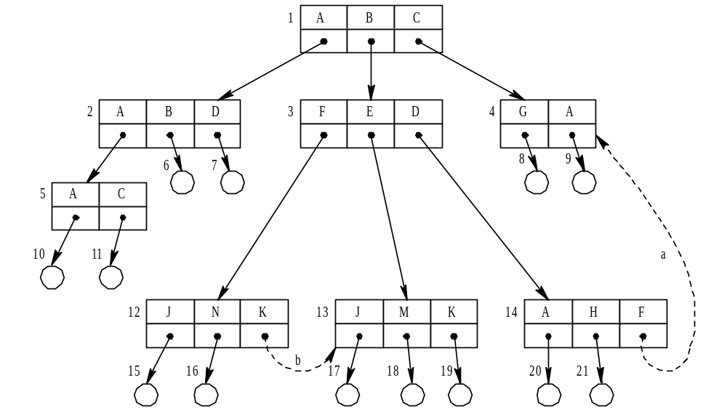
3. 树型目录
主目录下面有多个用户目录，每个用户目录可以包含子目录，构成多级目录。

